Slide 1

Ebeveyn Çocuk İlişkisini
Güçlendirme
Eğitimi
Psk. Betül Düzenli
2026

Slide 2

Seminer İçeriği
Güvenli Bağlanma
Çocuğun Ailedeki Rolü
Oyunun Çocuk Gelişimine Etkileri
  Duyusal Bütünleme
Ebeveynin Dikkat Etmesi Gerekenler
Yönlendirmesiz Oyun Ne Demektir?
Evde Özel Oyun Saatlerinin Ebeveyn Çocuk İlişkisine Etkileri

Slide 3

Oyun çocuğun işidir.
Maria Montessori

Slide 4
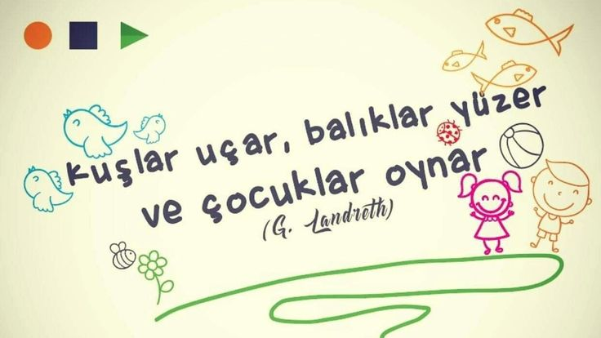

Slide 5

BAĞLANMA
Bağlanma doğal bir ihtiyaçtır ve hepimiz özellikle de doğumdan itibaren iki yaşa kadar olan süreçte birincil bakım verenimizle bu duygusal bağı farkında olmadan geliştiririz.
Birincil bakım veren kişinin bebeğin ihtiyaçlarını ne kadar karşıladığı ise bağlanmanın stilini belirler. (Bowlby, 1969)
Bağlanma stilimizin ileriki hayatımızda arkadaş ve özellikle de romantik partnerlerimizle olan ilişkimizi belirliyor olmasını göz önünde bulundurursak, bu ilk iki yılın kişiliğimiz üzerinde kritik bir önemi olduğunu söyleyebiliriz (Scharfe & Bartholomew, 1994).

Slide 6

Bağlanma Stilleri
1. Güvenli Bağlanma
2. Güvensiz Kaçınmalı Bağlanma
3. Kaygılı Bağlanma
4. Düzensiz Bağlanma
Kazanılmış Güvenli Bağlanma

Slide 7
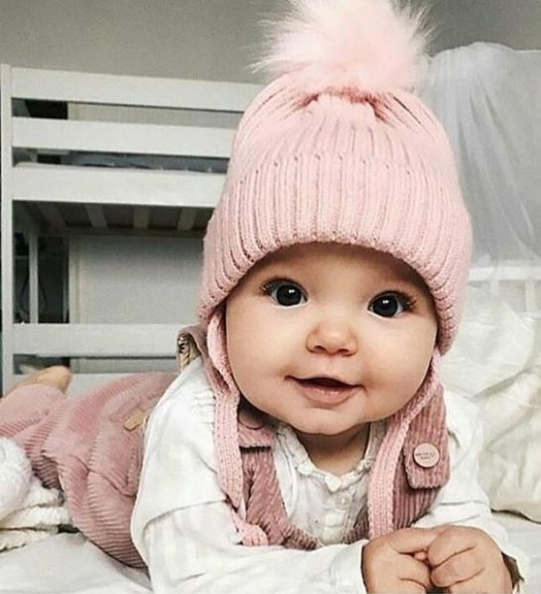
Neden Çocuk Sahibi Oluruz?
Aile olabilmek için
Soyumuzun devamı (genetik süreklilik) için
Güçlü olmak için
Proje Çocuk yapmak isteriz
Kendini iyi hissetmek için
Evliliği kurtarmak için
Ölümlü dünyada arkasında kendinden bir parça bırakmak için
Yaşlandığımda baksın (teminat) için

Slide 8
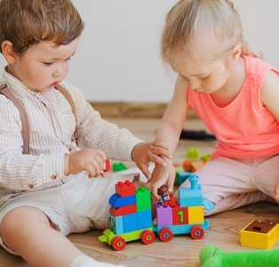
Çocuk İçin Oyunun Önemi
Çocuk oyun oynayarak kendini ve yeteneklerini keşfeder, başkalarıyla tanışır, duygusal ilişkiler kurar.
Motor becerilerini geliştirir, zihinsel, duygusal ve dil gelişimi desteklenir.
Çocuk, hayatına katkıda bulunabilecek birçok davranışı ve bilgiyi oyun yoluyla öğrenir.
Oyun, çocuğun dilidir. Henüz konuşamayan, kendini ifade edemeyen, ihtiyaçlarını dile getiremeyen bir çocuk oyun aracılığı ile içsel motivasyonunu dışa yansıtır.
Çocuk gelişimi için bir ihtiyaçtır.

Slide 9
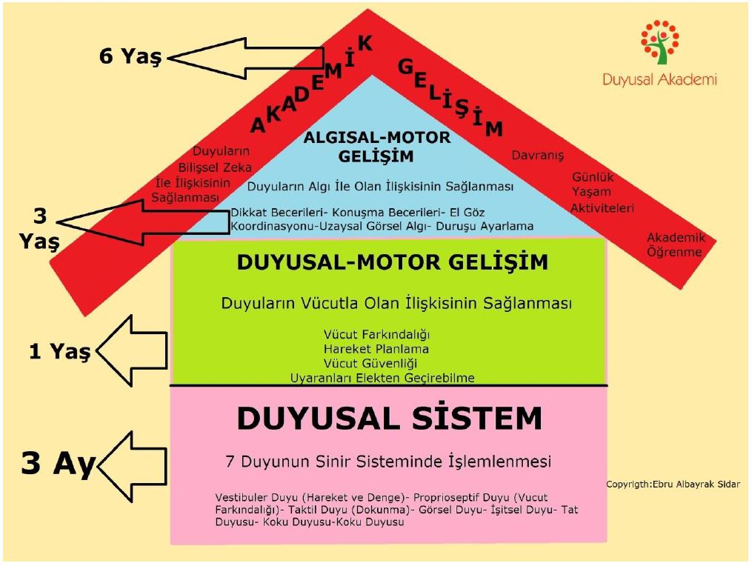

Slide 10
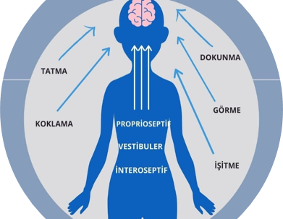
DUYUSAL BÜTÜNLEME
8 DUYU
Çevreden veya bedenden gelen duyusal verilerin birbiriyle etkileşimi ve bunların sonucunda ortaya çıkan davranışsal çıktılara duyusal bütünleme denilir.
6. Vücut Farkındalığı
7. Hareket ve Denge
8. Organize Olabilmek

Slide 11

BAZI ÇOCUKLAR....
Çorap giymez
Yemek seçer
Kıyafet seçer
Ayakkabı seçer
Üzerini örtmez
Herşeye dokunamaz ya da sürekli vurur
Sürekli ağlar, güler ya da bağırır
Eşyaları çizer, boyar, keser
Eşyaları atar
Sürekli koşar

Slide 12
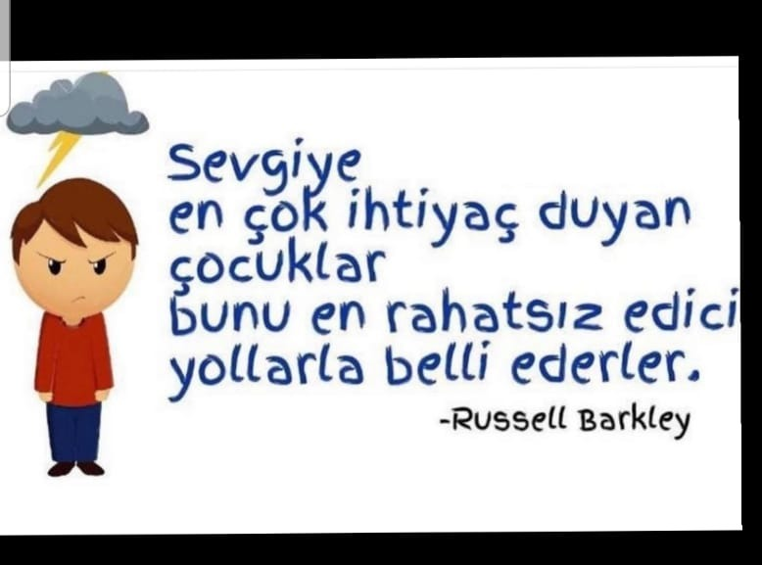

Slide 13
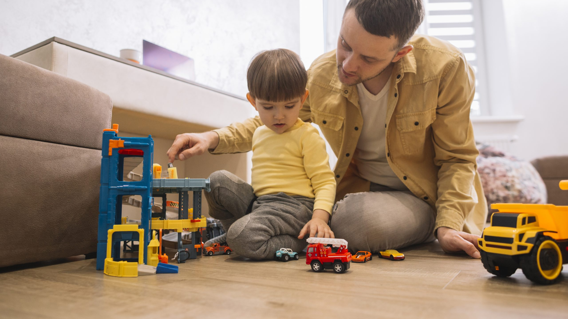
Evde Özel Oyun Saatleri
Sadece çocuğunuza ayırdığınız 30 dakika
Onun kontrol ettiği ve hakim olduğu
Sürekli göz teması ve ilişkide olduğunuz
Onun duygusunda kalabildiğiniz
Onunla birlikte olduğunuzu ona hissettirdiğiniz
Filial Videosu

Slide 14


Ebeveynin Verdiği Mesaj
  Seni duyuyorum
  Ben buradayım
  Anlıyorum
  Değer veriyorum
  Ben her zaman seninle aynı fikirdeyim
  Seni mutlu etmeliyim
  Senin sorunlarını çözeceğim

Slide 15
Ebeveynin Dikkat Etmesi Gerekenler
Bu özel ilişkide şunlar yoktur:
Azarlama
Aşağılama
Değerlendirme
Zorunluluk (bir resmi belirli bir şekilde çizmek, vs.)
Yargılamalar (çocuk hakkında ya da oynama şeklinin iyi ya da kötü, doğru ya da yanlış olması

Slide 16
Ebeveyn Çocuk İlişkisine Etkileri
Ebeveyn ile çocuk arasında bir köprü kurulur.
Çocuk sevildiğini, anlaşıldığını hisseder.
Kendini güvende hisseder.
Cesur olur.
Kendinin farkında olur.
Hayatı ve kurallarını öğrenir.
Ilişkilerinde dengeli olur.

Slide 17
DİNLEDİĞİNİZ İÇİN TEŞEKKÜR EDERİZ.

